Slide 1
Ευχρηστία και προσβασιμότητα σε Microsoft Office Word Οδηγίες, συμβουλές & παραδείγματα
Ανοικτά Ακαδημαϊκά Μαθήματα στο ΤΕΙ Αθήνας
Ομάδα ανάπτυξης Ανοιχτών Ακαδημαϊκών Μαθημάτων
Το περιεχόμενο του μαθήματος διατίθεται με άδεια Creative Commons εκτός και αν αναφέρεται διαφορετικά | Το έργο υλοποιείται στο πλαίσιο του Επιχειρησιακού Προγράμματος «Εκπαίδευση και Δια Βίου Μάθηση» και συγχρηματοδοτείται από την Ευρωπαϊκή Ένωση (Ευρωπαϊκό Κοινωνικό Ταμείο) και από εθνικούς πόρους.

Slide 2
Περιεχόμενα
Δομή Εγγράφου
Διαμόρφωση σελίδων
Περιεχόμενο
Γραμματοσειρές
Γραφικά
Πίνακες
Βιβλιογραφία, αναφορές, σύνδεσμοι

Slide 3
Δομή Εγγράφου 1
Η δομή ενός εγγράφου περιλαμβάνει συνήθως:
Τίτλο
Υπότιτλο
Επικεφαλίδες
Σώμα κειμένου
Το έγγραφο χωρίζεται σε:
Κεφάλαια
Υποκεφάλαια πολλαπλών επιπέδων
Κεφάλαιο
1.1. Υποκεφάλαιο
1.1.1. Υποκεφάλαιο
Πάντα με χρήση παραγράφων

Slide 4
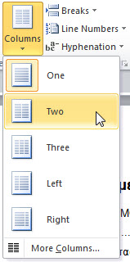
Δομή Εγγράφου 2
Περιεχόμενα
(σχημάτων, διαγραμμάτων, πινάκων),
Χρήση αυτόματης αρίθμησης των σελίδων,
Χρήση των στηλών του Word για την δόμηση του κειμένου σε στήλες και όχι με τη χρήση κενών χαρακτήρων (space, Tab).
Με τη χρήση περιεχομένων και επικεφαλίδων διευκολύνεται η περιήγηση των χρηστών στο έγγραφό σας.
Η αρίθμηση των επικεφαλίδων διευκολύνει το χρήστη να αντιληφθεί το επίπεδο του κειμένου στο οποίο βρίσκεται.

Slide 5
Διαμόρφωση σελίδων 1
Χρήση της Διάταξης Σελίδας ή Page Layout
Καθολική μορφοποίηση,
Η χρήση των προ-επιλεγμένων στυλ δημιουργεί μία συνεκτική μορφή στα έγγραφα,
Ευκολία σε επόμενες αλλαγές.

Slide 6
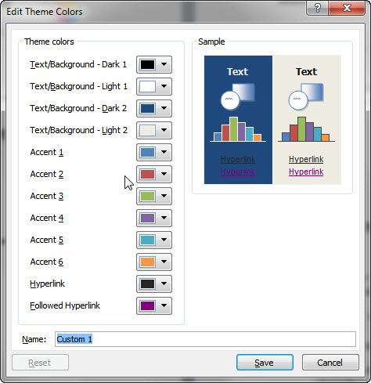
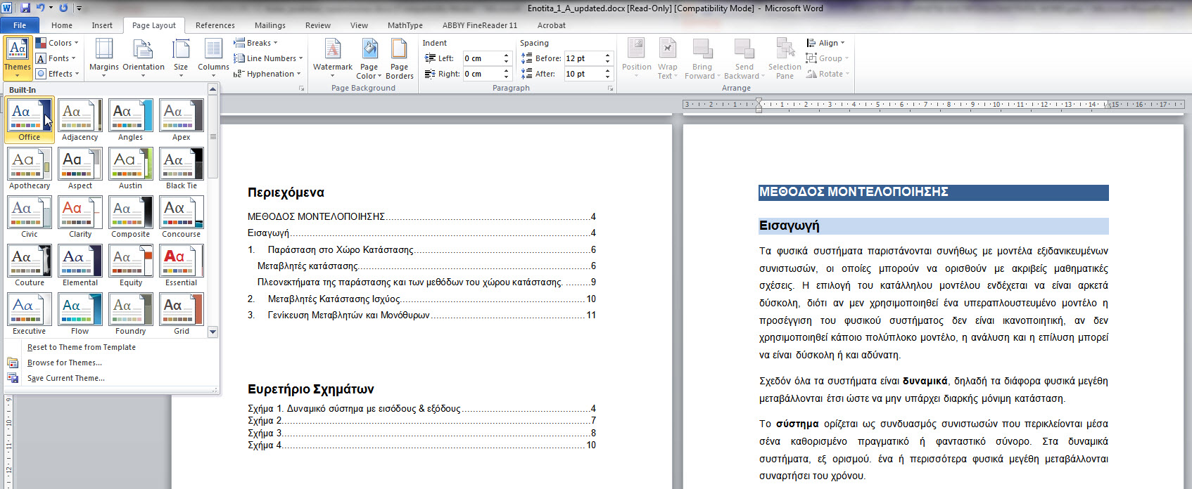
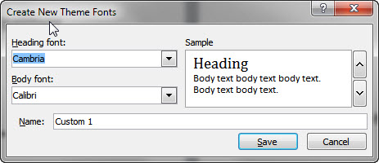
Διαμόρφωση σελίδων 2
Χρώματα γραμματοσειρών
Θέματα
Τύπος γραμματοσειράς

Slide 7
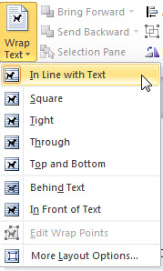
Περιεχόμενο -Γενικά
Αποφύγετε συντομογραφίες,
Αποφύγετε επαναλαμβανόμενα κενά,
Space και Tab,
Χρήση παραγράφου, εσοχής, μεγέθους διάστιχου,
Στοίχιση αντικειμένων όπως εικόνες “In line with text”
Αλλαγή σελίδας με τη χρήση του “Page Break”

Slide 8
Περιεχόμενο - Λίστες
Bullets,
Χρησιμοποιήστε την αυτόματη εισαγωγή κουκίδων και αρίθμησης,
Με αύξηση του επιπέδου εσοχής μπορείτε να δημιουργήσετε επίπεδα εσωτερικών bullets,
Μπορείτε να ρυθμίσετε τη μορφοποίηση για τα bullets όλων των επιπέδων από το Slide Master – Υπόδειγμα Διαφανειών.

Slide 9
Γραμματοσειρές – Χαρακτηριστικά 1
Μέγεθος,
Τίτλοι $≥$ 14 pt,
Περιεχόμενο $≥$ 12pt,
Χρώμα,
Σκούρο με ανοιχτόχρωμο φόντο,
Μεγαλύτερη δυνατή αντίθεση,
Αποφυγή κόκκινου, πράσινου, πορτοκαλί.

Slide 10
Γραμματοσειρές – Χαρακτηριστικά 2
Τύπος,
Sans Serif family: Calibri, Verdana, Arial, Tahoma,
Έμφαση,
Εφαρμογή ενός μόνο τύπου έμφαση κάθε φορά,
Καλή πρακτική χρήση bold,
Οπωσδήποτε όπου χρώμα + bold,
Italics?
Αποφυγή υπογράμμισης, σκίασης.

Slide 11
Γραφικά
Καλή ποιότητα γραφικών,
Ευκρίνεια –Υψηλή χρωματική αντίθεση,
Προσθήκη εναλλακτικού κειμένου,
Αναφορά στην πηγή (βιβλίο, ηλεκτρονική πηγή).
Προσθήκη λεζάντας  Αυτόματη εισαγωγή στα περιεχόμενα

Slide 12
Πίνακες
Δημιουργήστε απλές δισδιάστατες δομές,
Χρησιμοποιείστε την αυτόματη εισαγωγή πινάκων,
Μη δημιουργείτε κενά με το Tab ή το (Space),
Φροντίστε να υπάρχει λογική σειρά ανάγνωσης των πινάκων,
Εισάγετε γραμμή (ή στήλη) κεφαλίδας,
Προσθέστε επεξηγηματική  Αυτόματη εισαγωγή στα περιεχόμενα

Slide 13
Βιβλιογραφία, αναφορές, σύνδεσμοι
Είναι χρήσιμο να υπάρχει ηλεκτρονική πηγή ή έστω ηλεκτρονική αναφορά στο βιβλίο, στο άρθρο, στο επιστημονικό περιοδικό, στο πρακτικό συνεδρίου,
Οι σύνδεσμοι καλό είναι να μπαίνουν πάνω σε κείμενο και όχι αυτούσιοι.

Slide 14
Τέλος Ενότητας

Slide 15
Σημειώματα

Slide 16
Σημείωμα Αναφοράς
Copyright Τεχνολογικό Εκπαιδευτικό Ίδρυμα Αθήνας, Ομάδα ανάπτυξης Ανοιχτών Ακαδημαϊκών Μαθημάτων 2014. Ομάδα ανάπτυξης Ανοιχτών Ακαδημαϊκών Μαθημάτων. «Ευχρηστία και προσβασιμότητα σε Microsoft Office Word: Οδηγίες, συμβουλές & παραδείγματα». Έκδοση: 1.0. Αθήνα 2014. Διαθέσιμο από τη δικτυακή διεύθυνση: ocp.teiath.gr.

Slide 17
Σημείωμα Αδειοδότησης
Το παρόν υλικό διατίθεται με τους όρους της άδειας χρήσης Creative Commons Αναφορά, Μη Εμπορική Χρήση Παρόμοια Διανομή 4.0 [1] ή μεταγενέστερη, Διεθνής Έκδοση. Εξαιρούνται τα αυτοτελή έργα τρίτων π.χ. φωτογραφίες, διαγράμματα κ.λ.π., τα οποία εμπεριέχονται σε αυτό. Οι όροι χρήσης των έργων τρίτων επεξηγούνται στη διαφάνεια «Επεξήγηση όρων χρήσης έργων τρίτων».
Τα έργα για τα οποία έχει ζητηθεί άδεια αναφέρονται στο «Σημείωμα Χρήσης Έργων Τρίτων».
[1] http://creativecommons.org/licenses/by-nc-sa/4.0/
Ως Μη Εμπορική ορίζεται η χρήση:
που δεν περιλαμβάνει άμεσο ή έμμεσο οικονομικό όφελος από την χρήση του έργου, για το διανομέα του έργου και αδειοδόχο
που δεν περιλαμβάνει οικονομική συναλλαγή ως προϋπόθεση για τη χρήση ή πρόσβαση στο έργο
που δεν προσπορίζει στο διανομέα του έργου και αδειοδόχο έμμεσο οικονομικό όφελος (π.χ. διαφημίσεις) από την προβολή του έργου σε διαδικτυακό τόπο
Ο δικαιούχος μπορεί να παρέχει στον αδειοδόχο ξεχωριστή άδεια να χρησιμοποιεί το έργο για εμπορική χρήση, εφόσον αυτό του ζητηθεί.

Slide 18
Επεξήγηση όρων χρήσης έργων τρίτων
©
Δεν επιτρέπεται η επαναχρησιμοποίηση του έργου, παρά μόνο εάν ζητηθεί εκ νέου άδεια από το δημιουργό.
διαθέσιμο με άδεια CC-BY
Επιτρέπεται η επαναχρησιμοποίηση του έργου και η δημιουργία παραγώγων αυτού με απλή αναφορά του δημιουργού.
διαθέσιμο με άδεια CC-BY-SA
Επιτρέπεται η επαναχρησιμοποίηση του έργου με αναφορά του δημιουργού, και διάθεση του έργου ή του παράγωγου αυτού με την ίδια άδεια.
διαθέσιμο με άδεια CC-BY-ND
Επιτρέπεται η επαναχρησιμοποίηση του έργου με αναφορά του δημιουργού.
Δεν επιτρέπεται η δημιουργία παραγώγων του έργου.
διαθέσιμο με άδεια CC-BY-NC
Επιτρέπεται η επαναχρησιμοποίηση του έργου με αναφορά του δημιουργού.
Δεν επιτρέπεται η εμπορική χρήση του έργου.
διαθέσιμο με άδεια CC-BY-NC-SA
Επιτρέπεται η επαναχρησιμοποίηση του έργου με αναφορά του δημιουργού
και διάθεση του έργου ή του παράγωγου αυτού με την ίδια άδεια.
Δεν επιτρέπεται η εμπορική χρήση του έργου.
διαθέσιμο με άδεια CC-BY-NC-ND
Επιτρέπεται η επαναχρησιμοποίηση του έργου με αναφορά του δημιουργού.
Δεν επιτρέπεται η εμπορική χρήση του έργου και η δημιουργία παραγώγων του.
διαθέσιμο με άδεια
CC0 Public Domain
Επιτρέπεται η επαναχρησιμοποίηση του έργου, η δημιουργία παραγώγων αυτού και η εμπορική του χρήση, χωρίς αναφορά του δημιουργού.
διαθέσιμο ως κοινό κτήμα
Επιτρέπεται η επαναχρησιμοποίηση του έργου, η δημιουργία παραγώγων αυτού και η εμπορική του χρήση, χωρίς αναφορά του δημιουργού.
χωρίς σήμανση
Συνήθως δεν επιτρέπεται η επαναχρησιμοποίηση του έργου.

Slide 19
Διατήρηση Σημειωμάτων
Οποιαδήποτε αναπαραγωγή ή διασκευή του υλικού θα πρέπει να συμπεριλαμβάνει:
το Σημείωμα Αναφοράς
το Σημείωμα Αδειοδότησης
τη δήλωση Διατήρησης Σημειωμάτων
το Σημείωμα Χρήσης Έργων Τρίτων (εφόσον υπάρχει)
μαζί με τους συνοδευόμενους υπερσυνδέσμους.

Slide 20
Χρηματοδότηση
Το παρόν εκπαιδευτικό υλικό έχει αναπτυχθεί στo πλαίσιo του εκπαιδευτικού έργου του διδάσκοντα.
Το έργο «Ανοικτά Ακαδημαϊκά Μαθήματα στο ΤΕΙ Αθήνας» έχει χρηματοδοτήσει μόνο την αναδιαμόρφωση του εκπαιδευτικού υλικού.
Το έργο υλοποιείται στο πλαίσιο του Επιχειρησιακού Προγράμματος «Εκπαίδευση και Δια Βίου Μάθηση» και συγχρηματοδοτείται από την Ευρωπαϊκή Ένωση (Ευρωπαϊκό Κοινωνικό Ταμείο) και από εθνικούς πόρους.

